Slide 1
Activité 2 – Il faut que ça roule!

Slide 2
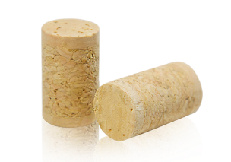
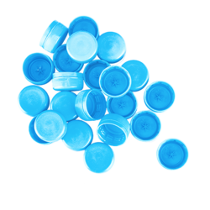
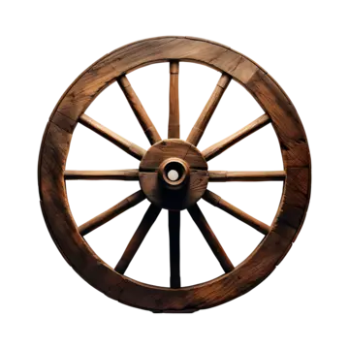
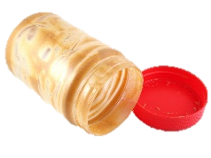
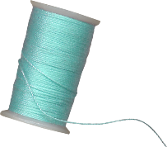
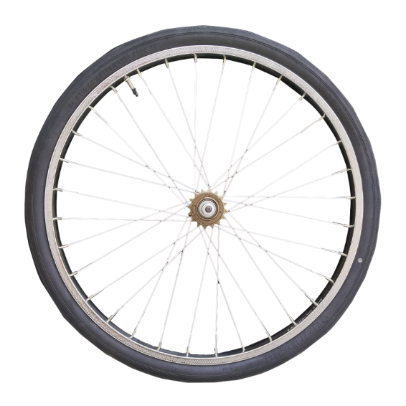
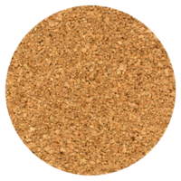
Rappel : Au 2e et 3e cycles, les roues doivent être constitués d’objets du quotidien circulaires.
Bouchons de liège
Bouchons de
toutes sortes
Disques compacts
Couvercles de
toutes sortes
Bobines de fil
Sous-verres
Boutons

Slide 3
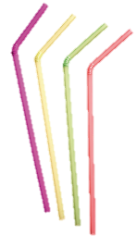
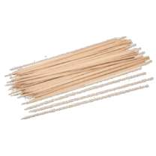
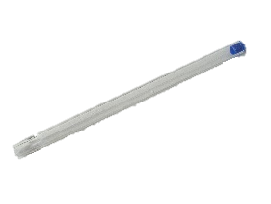
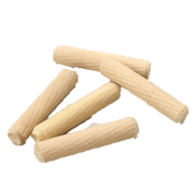
Rappel : Au 2e et 3e cycles, les essieux doivent être constitués d’objets du quotidien circulaires.
Pailles
Brochettes de bois
Crayons
Tubes de stylo vides
Goujons de bois
Tuyaux de plastique

Slide 4
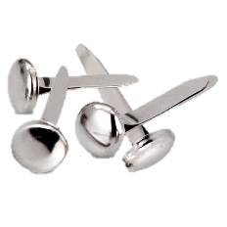
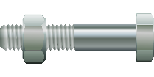
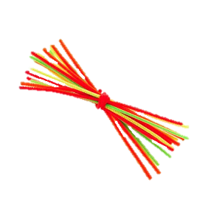
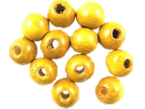
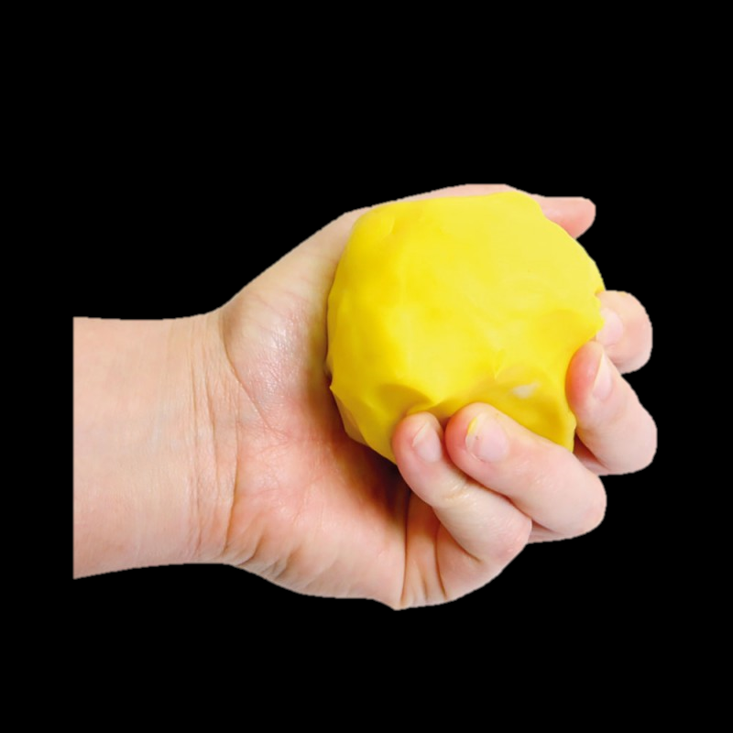
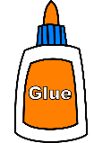
Tu devras aussi penser à fixer tes roues et tes essieux à ton châssis. Comment t’y prendras-tu?
Papier collant
Attaches parisiennes
Écrous et boulons
Et comment fixeras-tu les essieux aux roues?
Maintenant, comment relierais-tu les roues de ton véhicule entre elles?
Billes de collier
Cure-pipes
Colle blanche
Colle chaude
Pâte à modeler

Slide 6
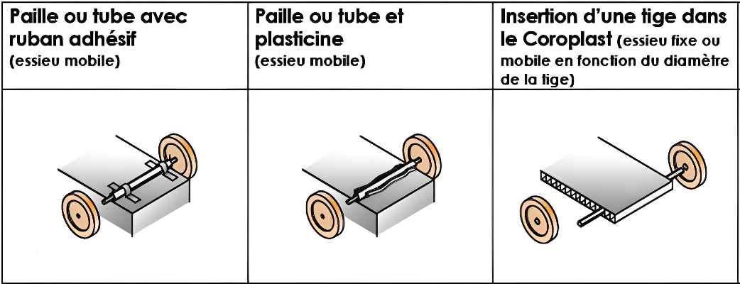

Slide 7
Coroplaste et brochette de bois
1
3
2
Paille et brochette de bois

Slide 8
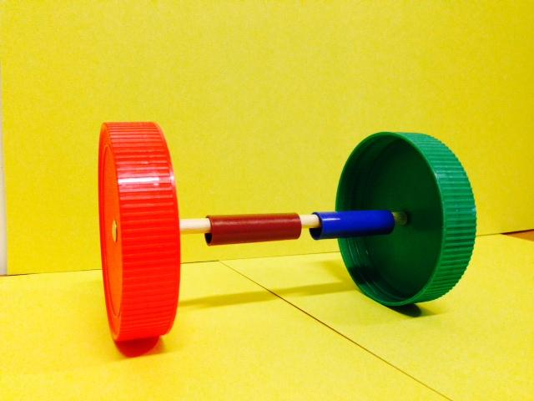
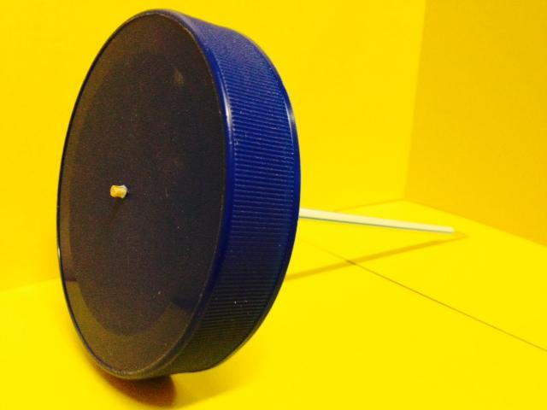
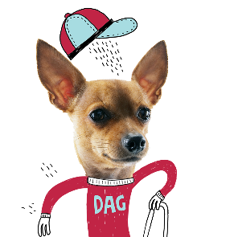

Slide 9
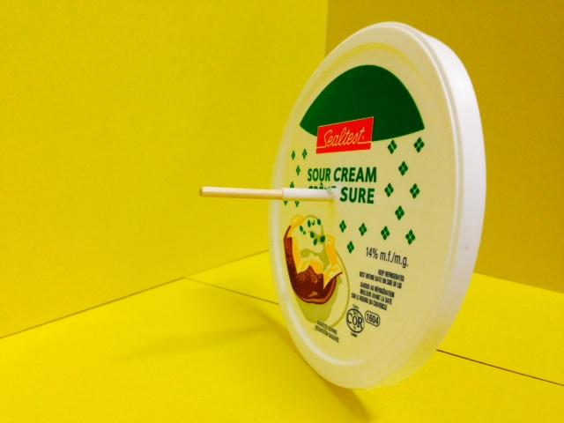
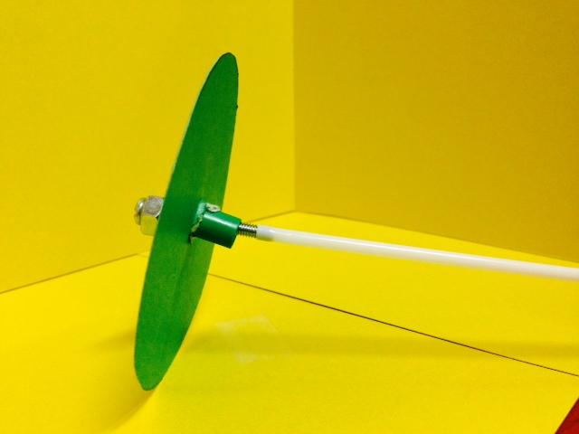
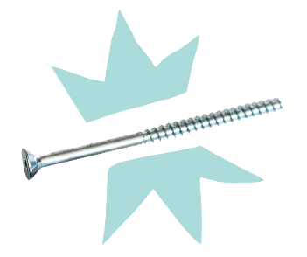

Slide 10
Que se passe-t-il lorsque…
- les roues ne sont pas bien fixées sur l’essieu?
- l'essieu n'est pas fixé au centre de la roue?
- les essieux ne sont pas de même longueur?
- les essieux ne sont pas parallèles?
- les roues d'un même essieu ne sont pas de même dimension?
- la largeur (épaisseur) des roues varie?
- le diamètre des roues varie?

